Slide 1
تأهيل معلمي القرآن الكريم في الصفوف الأولية
الإدارة العامة للتعليم جدة
إدارة الاشراف التربوي بجدة
قسم الصفوف الأولية - بنين
إعداد
أحمد عوض الشهري
حسن يحيى الضامري
صالح حامد الزهراني
Notes:
لتغيير الصورة على هذه الشريحة، حدد الصورة واحذفها. ثم انقر فوق أيقونة «الصور» في العنصر النائب لإدراج صوتك.

Slide 2
أستمع

Slide 3
أهداف الحقيبة التدريبية
عرض أجود الممارسات التدريسية لمادة القرآن الكريم .
تنمية مهارات معلمي الصفوف الأولية في تدريس مادة القرآن الكريم .
التعرف على استراتيجيات الحفظ والإتقان
التعرف على أنواع التقويم في مادة القرن الكريم
عرض أهم أساليب تصحيح التلاوة .

Slide 4
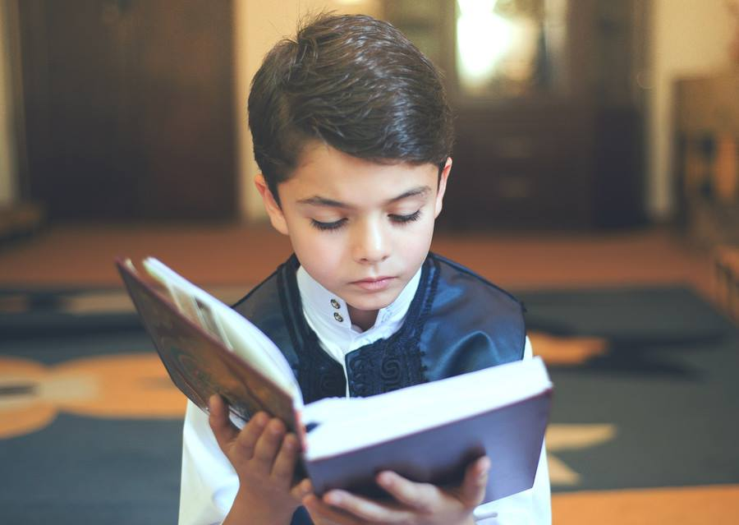
الأهداف العامة لتدريس القرآن الكريم للمرحلة الابتدائية
أن يتلو الطالب الآيات تلاوة صحيحة ومجودة من سورة السجدة إلى الناس.
أن يحفظ الطلاب سورة الفاتحة وجزئي الملك و النبأ حفظا متقناً.
أن يجل الطالب كتاب الله بتوقيره و التأدب بآدابه و العمل به.
أن يتمكن الطالب من فهم ما يقرأه من كتاب الله.

Slide 5
الأهداف العامة لتدريس القرآن الكريم للمرحلة الابتدائية
أن تقوي صلة الطالب بالقرآن الكريم تلاوة وحفظا وتعبدا.
أن يتعرف الطالب معنى التجويد و أحكامه و صلته بالقرآن ( الصفوف العليا ).
أن يطبق الطالب أحكام التجويد اثناء القراءة.
أن يراعي الطالب اصطلاحات ضبط المصحف.
أن تزداد ثروة الطالب اللغوية.

Slide 6
نظرة تأملية حول معايير القرآن في الصفوف الأولية
حفظ السور المطلوبة في المقرر بصورة صحيحة
الانطلاق بالحفظ و التلاوة وعدم التردد
التعرف على أماكن السور و الآيات
قراءة الآيات قراءة صحيحة
التجويد (تطبيق أحكام التجويد أثناء القراءة)
التأدب مع كتاب الله
تحسين الصوت بالقراءة ( ترتيل حسن أداء )

Slide 7
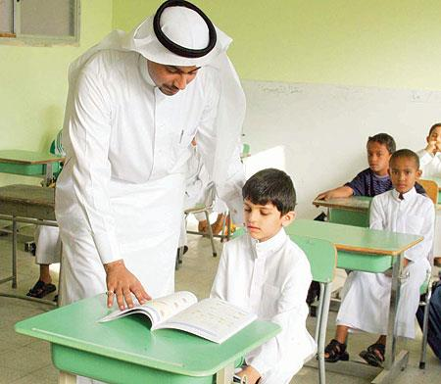
نشاط 1
بالتعاون مع أفراد مجموعتك وضح الدور المطلوب من المعلم في تدريب الطلاب على آداب القرآن الكريم

Slide 8
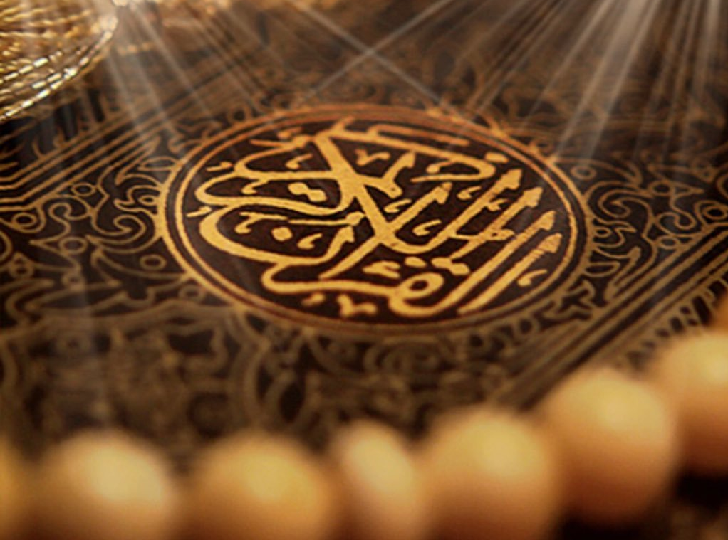
الترتيل وحسن
البسملة
الاستعاذة
لا يضع فوقه كتاب
طريقة حمل المصحف
لا يمسه الا المطهرون
وضعه في المكان الملائم
المتابعة مع القارئ
الاستماع و الإنصات
عدم الكتابة علية أو تمزيقه
عدم الجلوس على الحقيبة التي بها مصحف
جلسة مناسبة

Slide 9
الاستعاذة
البسملة
الترتيل وحسن
لا يمسه الا المطهرون
طريقة حمل المصحف
عدم الكتابة علية أو تمزيقه
لا يضع فوقه كتاب
الاستماع و الإنصات
المتابعة مع القارئ
وضعه في المكان الملائم
وضعه في المكان الملائم
عدم الجلوس على الحقيبة التي بها مصحف
مقترح تخصيص أول حصة أو حصتين في أول العام لبيان أهمية الطهارة وطريقة الجلوس و الاستماع وتعليم آداب القرآن الكريم

Slide 10
نشاط 2
بالتعاون مع أفراد مجموعتك وبعد الاطلاع على الخصائص العامة في الصفوف الأولية وضح التطبيقات التربوية المترتبة على تلك الخصائص

Slide 11
م | الخصائص العامة للطلاب في الصفوف الأولية | التطبيقات التربوية المترتبة بها
1 | التفكير لدى الأطفال محدود بالمحسوس فهم لا يستطيعون في هذه السن القيام بعمليات عقلية مجردة لأنه في تعلمة بحاجة إلى وجود محسوسات تساعده على التعلم و الفهم وإجراء العمليات العقلية العليا
2 | كثرة الأسئلة لأنها من أهم الوسائل التي ينمو من خلالها الطفل معرفيا.
3 | الذاكرة وهناك نوعان أساسيان لها وهما : الذاكرة طويلة المدى وهي غير محدودة بزمن و لا محدودة بوحدات وتحتفظ بالمعلومات عشرات السنين وتخزن ملايين المعلومات . الذاكرة قصيرة المدى وهي مرحلة من مراحل الذاكرة يتم الاحتفاظ فيها بالمعلومات لثوان معدودة، فإذا لم تسجل في الذاكرة طويلة المدى فإنها تختفي ، وهي محدودة الوحدات والمعلومات ومتوسطها سبع ، ويقصد بالوحدة اسم أو رقم أو صورة أو نحوها
على المعلم توظيف الوسيلة التعليمية (جهاز العرض أو ..) والسبورة والتأكيد على المتابعة في المصحف لمساعدته على التعلم بالمحسوس .
على المعلم تشجيع الطلاب على طرح الأسئلة وعدم التذمر والإجابة عليهم بما يناسب أعمارهم
استثمار هذه الذاكرة في تشجيع الطلاب على حفظ كتاب الله تعالى .
-العمل على نقل المعلومات والحفظ الجديد من الذاكرة قصيرة المدى إلى الذاكرة طويلة المدى للاحتفاظ به مدة أطول .
- تقليل عدد الآيات المقررة للحفظ أو التلاوة
-عدم تكليف الطالب بأكثر من تكليف في وقت واحد مالم يسجل ذلك في ورقة .

Slide 12
الخصائص العامة للطلاب في الصفوف الأولية و التطبيقات التربوية المترتبة بها
م | الخصائص العامة للطلاب في الصفوف الأولية | التطبيقات التربوية المترتبة بها
4 | حفظ الأطفال حفظ الي ، فالأطفال عند حفظهم للآيات أوتسميهم لها يكون ذلك آليا دون التأثر بالمعنى .
5 | ذاكرة الأطفال غير انتقائية فهم يحفظون ما يريدون وما لا يريدون حفظه مما سمعوه .
الاستفادة من هذه الخاصية عند الأطفال بتشجيعهم على الحفظ في هذه المرحلة لأن الحفظ مقصود في حد ذاته دون تغير أي حرف أو حركة وليس حفظا بالمعنى.
يحسن التقليل من الاستطرادات خارج الدرس وتقليل ذكر التفاصيل غير المطلوبة

Slide 13
الخصائص العامة للطلاب في الصفوف الأولية و التطبيقات التربوية المترتبة بها
م | الخصائص العامة للطلاب في الصفوف الأولية | التطبيقات التربوية المترتبة بها
4 | عدم تفريق الطلاب بين ما يدركونه (يشاهدونه أو يسمعونه ) وما تم حفظة ، فبمجرد مشاهدتهم للآيات أو سماعهم أو قراءتهم لها يهيأ لهم أنهم قد حفظوها وعند الإذن لهم في التسميع يتبين لهم أنهم لم يحفظوا .
5 | تأثير الكف الرجعي وهو (التأثير السلبي لتعلم لاحق على تعلم سابق) أي ان الطفل حينما يطلب منه حفظ شئ جديد من القرآن ثم يعود لتسميع الآيات الأولى يجد أنه نسي بعضها
يلزم الرفق و التأني بالطلاب في هذه المرحلة مراعاة لخصائصهم .
-عدم تعنيف الطلاب أو التنقص منهم إن وقع منهم ذلك .
عدم إعطاء الطفل أمورا متعددة ليتعلمها في وقت قصير بل يلزم الفصل بينهما بفاصل زمني مناسب
-أن يدرس المعلم الدرس الجديد للحفظ في حصة كاملة .
لأن بعض المعلمين يقسم زمن الحصة لجزئين : الأول منها تسميع شيء قديم والجزء الثاني يكون الدرس الجديد وهو بهذا يشتت الطفل ويؤثر على حفظه للدرس القديم والجديد تأثيرا سلبيا فيضعف أحدهما الآخر ويؤثر عليه .

Slide 14
التأثير السلبي لتعلم لاحق على تعلم سابق
الكف الرجعي
ما هو الكف الرجعي ؟ وما تأثيره على تعلم الطلاب؟
حينما يطلب منه حفظ شئ جديد من القرآن ثم يعود لتسميع الآيات الأولى يجد أنه نسي بعضها
تأثيره
عدم إعطاء الطفل أمورا متعددة ليتعلمها في وقت قصير بل يلزم الفصل بينهما بفاصل زمني مناسب .
-أن يدرس المعلم الدرس الجديد للحفظ في حصة كاملة .
لأن بعض المعلمين يقسم زمن الحصة لجزئين : الأول منها تسميع شيء قديم والجزء الثاني يكون الدرس الجديد وهو بهذا يشتت الطفل ويؤثر على حفظه للدرس القديم والجديد تأثيرا سلبيا فيضعف أحدهما الآخر ويؤثر عليه .

Slide 15
نشاط 3
بالتعاون مع أفراد مجموعتك بين مفهوم التهيئة الحافزة وأساليب تنفيذها في تدريس آداب القرآن الكريم

Slide 16
ذكر أسباب النزول
بيان معني الآيات الإجمالي في حدود ثلاث دقائق
ما يراه المعلم من قول أو فعل يهيئ الطلاب عقليا ووجدانيا لتعلم الدرس ويجعلهم في حالة قوامها الاستعداد للتعلم
قصة مرتبطة بالسورة أو الآيات المقروءة
التهيئة الحافزوة

Slide 17
بالتعاون مع أفراد مجموعتك ضع مخططا مقترحا لتنظيم السبورة في درس القرآن الكريم
نشاط 4

Slide 18
يقسم المعلم السبورة إلى مجموعة أقسام :قسم للبيانات الرئيسة (اليوم والتاريخ واسم المادة والسورة والمعيار واستراتيجية التدريس) ، وقسم لبيان بعض معاني الكلمات (كلمتين الى ثلاث كلمات بحد أقصى بحسب الصف والمرحلة العمرية)، وقسم لكتابة الكلمات الصعبة ، وقسم للفرق بين الرسمين العثماني والإملائي ( بمعدل كلمة الى كلمتين) ، وقسم لكتابة توجيه أو قيمة عظمية ركزت عليها الآيات.
ملحوظة
ينبغي عدم انصراف المعلم إلى الكتابة على السبورة والاستطراد في الشرح على حساب قراءة الآيات بل تكون الكتابة على السبورة حال الاحتياج والتوضيح أو فاصل بسيط.

Slide 19
تنظيم مقترح للسبورة في حصة القرآن الكريم
القيم والاتجاهات
التحليل الصوتي لبعض الكلمات الصعبة
معاني الكلمات
البيانات الأساسية

Slide 20
نشاط 4
بالتعاون مع أفراد مجموعتك وضح الطرق المناسبة لتعليم مهارة حفظ الآيات والسور

Slide 21
أهم طرق الحفظ
الطريقة الجزئية
الجمع بين الطريقتين الكلية والجزئية
الطريقة الكلية
طريقة المحو التدريجي

Slide 22
أهم طرق الحفظ
ج – يوجه المعلم الطلاب لقراءة الآيات كاملة ( الدرس الجديد) قراءة جماعية بصوت معتدل من أول الدرس إلي نهايته وعند اقترابهم من الحفظ يرشد المعلم طلابه إلي إغلاق المصاحف مع استمرارهم في التلاوة من صدورهم وتصحيح الأخطاء التي يقعون فيها وقت حدوثها.
د – يبدأ الطلاب بالتسميع الفردي للدرس الجديد كاملا ابتداءً بالمتميزين.
الطريقة الكلية

Slide 23
أهم طرق الحفظ
أ - يقرأ المعلم الآيات المقررة للحفظ (الدرس الجديد) دفعة واحدة للطلاب تلاوة مجودة والطلاب يستمعون فقط وفي المرة الثانية يتابع الطلاب في المصحف الشريف أو الوسيلة التعليمية ويرددون معه جماعيا وزمريا.
ب - يقرأ الطلاب الآيات دفعة واحدة الأقوى فالأقوى واحداً تلو الآخر تلاوة مجودة وصحيحة حتى يتأكد المعلم أنهم قد أجادوا تلاوة الآيات .
الطريقة الكلية

Slide 24
أهم طرق الحفظ
أ – يقوم المعلم بتلاوة الآيات المقررة للحفظ (الدرس الجديد كاملا) تلاوة مجودة والطلاب يستمعون فقط وفي المرة الثانية يتابعون معه ويرددون جماعيا وزمريا.
ب – يقسم المعلم السورة أو الدرس الي أجزاء قصيرة ويدرب الطلاب علي حفظ كل جزء علي حده بحيث يتلو الطالب كل آية عدة مرات متتابعة حتى يتم له حفظها ثم ينتقل إلي الآية التي تليها وهكذا.
ج- يعطى الطلاب فرصة للحفظ داخل الصف بمقدار دقيقتين إلى ثلاث دقائق ثم يسمع لهم فرديا.
الطريقة الجزئية

Slide 25
أهم طرق الحفظ
الجمع بين الطريقتين الكلية والجزئية
وفي هذه الطريقة يكرر النص كله دفعة واحدة حتي يتم الربط بين جميع آياته ثم توجه العناية للآيات التي لم تحفظ فيتم تكرارها والمعاودة عليها حتي يتمكن الطلاب من استظهارها جيداً.

Slide 26
أهم طرق الحفظ
بعد تلاوة المعلم للآيات تلاوة مجودة يردد الطلاب النص القرآني كاملا عدة مرات جماعيا و زمريا ثم يقوم المعلم بمسح بعض الآيات القصيرة أو أجزاء من الآية الواحدة - يفضل الإبقاء على الكلمات الصعبة وأوائل وأواخر الآيات ليسهل علي الطلاب الربط – ويستمر الطلاب في القراءة الجماعية و الزمرية والفردية بحسب احتياج الموقف التعليمي ثم التسميع الفردي للطلاب.
طريقة المحو التدريجي

Slide 27
نشاط 5
بالتعاون مع أفراد مجموعتك وضح الطرق المناسبة لتعليم مهارة تصحيح القراءة في القرآن الكريم

Slide 28
1
يوجه المعلم طلابه إلى الإصغاء والاستماع الجيد للنطق الصحيح.
2
يوجه المعلم طلابه الي النظر إلى فمه وشفتيه عند نطق الكلمة أو الآية ليقلدوه في النطق الصحيح.
3
يكتب المعلم الكلمة أو الآية علي السبورة باستخدام الأقلام الملونة ويشكل الكلمة بقلم غير قلم الكتابة.
4
يقرأ المعلم الكلمة لطلابه بهدوء وهو ينظر اليهم وهم ينظرون إلى فمه وشفتيه ليقلدوه في القراءة.
طرق تلقين القراءة الصحيحة

Slide 29
1
2
يطلب المعلم من الطلاب قراءة الكلمة أو الآية جماعياً وزمريا خلفه وهم ينظرون إلى شفتيه وهو ينظر إلى أفواههم أثناء ترديدهم ليتعرف علي من ينطق بشكل صحيح ومن لا ينطق بشكل صحيح ليركز عليه ثم يطلب من الطلاب القراءة للكلمة أو الآية التي تم التدريب عليها فرديا من سبعة إلي عشرة طلاب ابتداء بمن ينطقها بشكل جيد ثم يركز علي الطلاب الأقل في ذلك.
3
إتباع أسلوب التقويم الذاتي عند خطأ الطالب فيحثه علي التمعن في الكلمة وحركاتها ليصحح لنفسه الخطأ.
يحلل المعلم الكلمة تحليلا صوتيا أو يجزئها الي جزئين أو ثلاثه بحيث تسهل الكلمة عليهم في النطق ثم ينطقها لهم بحسب التحليل الصوتي أو بحسب الأجزاء التي جزأها لهم ويكرر الطلاب خلفه.
طرق تلقين القراءة الصحيحة

Slide 30
تصور مقترح لتدريس درس القران نظر
تهيئة الطلاب للدرس (التهيئة الحافزة).
تسجيل المعلومات الأولية للدرس على السبورة .
2
1
أوجه الطلاب لاستماع الدرس من جهاز العرض أو عن طريق المعلم مع تركيز المعلم أثناء قراءته على الكلمات صعبة النطق بتكرارها أكثر من مرة مع توجيه الطلاب للنظر إلى شفتيه للتعرف على النطق الصحيح والطلاب يستمعون دون ترديد ويغلقوا مصاحفهم ويتابعوا جهاز العرض.
أطلب من الطلاب القراءة الصامتة للآيات المستهدفة إذا كان طلاب الصف الثالث وأهيئ جهاز العرض لعرض الدرس بالتقنية الحديثة.
4
3
يغلق المعلم جهاز العرض ويطلب من التلاميذ فتح المصاحب والقراءة الفردية من المصحف مع توظيف السبورة أثناء قراءة الطلاب بكتابة الكلمات التي يكثر فيها الخطأ أو كلمة فيها رسم عثماني أو معنى كلمة ينبغي توضيحه أو توجيه تربوي .
يطلب المعلم من التلاميذ تكرار القراءة جماعيا وزمريا خلف جهاز العرض وخلفه أثناء قراءته حتى يتأكد من استيعاب الطلاب للقراءة الصحيحة.
6
5

Slide 31
تصور مقترح لتدريس درس القران نظر
إذا كان المعلم يدرس طلاب الصف الأول الابتدائي يستحسن تحليل الآيات إلي كلمات حتى يتم تدريب الطلاب على المتابعة.
قل // هو // الله // أحد
يشجع المعلم طلابه على رفع أصواتهم أثناء القراءة وتحسين أصواتهم بالقرآن الكريم ويتابع قراءتهم ليصحح الأخطاء وفق ما تم عرضه في طرق تصحيح التلاوة .
8
7

Slide 32
توجيهات عامة لمعلم القرآن الكريم تساعده علي تحقيق أهداف تدريس القرآن الكريم

Slide 33
أن يحضر المعلم درسه ذهنياً وكتابياً والقراءة الصحيحة المجودة (معني الآيات اجمالاً - أسباب النزول - المعاني تفصيلا ).
تربية الطلاب علي التأدب مع كتاب الله تعالى .
إظهار الخشوع وإجلال كتاب الله تعالى أمام الطلاب فالمعلم قدوة.
مكان وقوف المعلم في أول الصف والتقليل جداً من التجول بين الطلاب إلا لحاجة.
مناسبة علو صوت المعلم لكل حجرة الدراسة.
تقوية صلة الطلاب بالقرآن الكريم مع بيان أهمية تعلم القرآن وفضل تلاوته وتعليمه.
توجيهات عامة لمعلم القرآن الكريم تساعده علي تحقيق أهداف تدريس القرآن الكريم

Slide 34
مراعاة الفروق الفردية بين الطلاب.
أن يوصي المعلم طلابه بعدم المبالغة في رفع الصوت أثناء القراءة الجماعية لأن ذلك ينهكهم ويفوت عليهم مهتارة النطق الصحيح للكلمات .
إتباع أسلوب التقويم الذاتي عند خطأ الطالب فيحثه علي التمعن في الكلمة وحركاتها ليصحح لنفسه الخطأ.
خلو الفصل من المشتتات مهما كانت صغيرة أو كبيرة.
توجيهات عامة لمعلم القرآن الكريم تساعده علي تحقيق أهداف تدريس القرآن الكريم

Slide 35
تهيئة الطلاب والصف للدرس بشكل جيد.
توظيف الوسائل التعليمية التي تساعد علي إيصال المعلومة بشكل جيد .
توظيف السبورة بما يحقق الأهداف.
ينبغي للمعلم أن يكون له وقفة تربوية مع طلابه وذلك من خلال توجيه تربوي لما توحي به آية أو آيات الدرس.
تدريب الطلاب على الاستماع الجيد أثناء تلاوة المعلم أو الوسيلة التعليمية .
توجيهات عامة لمعلم القرآن الكريم تساعده علي تحقيق أهداف تدريس القرآن الكريم

Slide 36
نشاط 7
بالتعاون مع أفراد مجموعتك وضح أسليب وأدوات تقويم القرآن الكريم في الصفوف الأولية

Slide 37
تقويم تعلم القرآن الكريم
عند تدريس القرآن الكريم ينبغي للمعلم التركيز على الاطلاع على دليل مادة القرآن الكريم وتوظيفه إجرائيا في تدريس وتقويم الطلاب في مادة القرآن الكريم .
ومن الأمور المهمة في تقويم القرآن الكريم تطبيق التقويم بأنواعه الثلاثة وفق الآتي

Slide 38
الختامي
تقويم شفهي بعد الانتهاء من تدريس الآيات المقررة
ينفذ بعد الانتهاء من تدريس المهارات المقررة للحكم على مدى إتقان الطلاب لها
التكويني البنائي
تقويم شفهي أثناء تدريس الآيات المقررة
ينفذ للتأكد من إتقان الطلاب للمراحل التي تم الانتهاء منها واستيعابها
القبلي (التشخيصي)
تقويم شفهي قبل البدء في تدريس الآيات المقررة
ينفذ للتأكد من مستوى إتقان الطلاب وتوظيف ذلك في عملية التدريس

Slide 39
شكرا لحسن استماعكم وجميل مشاركاتكم
تقبلوا تحيات فريق العمل من قسم الصفوف الأولية جدة – بنين
أحمد عوض الشهري
حسن يحيى الضامري
صالح حامد الزهراني
Notes:
لتغيير الصورة على هذه الشريحة، حدد الصورة واحذفها. ثم انقر فوق أيقونة «الصور» في العنصر النائب لإدراج صوتك.

